Slide 1
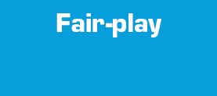
PROGRAMME EDUCATIF FEDERAL
FICHE « ACTION »
Notes:
<numéro>

Slide 2
Nom du club
Date
28
06/02/2021
Nb participants
Commequiers sport football
U10-U11
U12-U13 F
U12 -U13
Catégories
District
Nom de l’action
VENDEE
Biathlon sur l’arbitrage
Thématique
Règles du jeu et l’arbitrage
Résumé de l’action
Biathlon sur l’arbitrage :
Le principe : un circuit avec plusieurs épreuves est mis en place. Les participants doivent réaliser ce parcours pendant le temps imparti, Dès qu’une épreuve est réussie, le groupe doit venir voir l’éducateur pour recevoir une question concernant l’arbitrage et les règles du jeu. Si la réponse est bonne, l’équipe doit se rendre à l’épreuve suivante, et ainsi de suite. Si la réponse est fausse le groupe retourne réaliser le défi. L’équipe qui a réalisé le plus d’épreuves remporte le Biathlon.
Organisation : 3 groupes de 6 et 2 de 5, 8 épreuves 1H15 de circuit. 4 personnes devaient réussir l’épreuve pour la valider
Les épreuves:
1- jonglerie ( 15 U10 - 20 U11 – 30 U12 – 50 U13)
2- slalom puis frappe au but avec une frappe croisée dans les zones prédéfinies ( 1m entre le poteau et la coupelle)
3- un parcours de footgolf ( 5 coups pour les U11 et 4 pour les U13)
4- passe sur une planche à rebond et enchainement contrôle frappe au dessus d’une rubalise placée a 1m20
5- « corners » rentrant ( rentrer sur le terrain de 3m pour les U13 et de 6m pour les U11)
6- enchainement de 3 frappes ( 4, 8 et 12 mètres dans des petits buts )
7- frappe de précision, ils doivent faire tomber des plots placés dans le but (10m U11 – 15m U13)
8- jonglerie en mouvement 3 paliers 4m, 8m et 12m

Slide 3
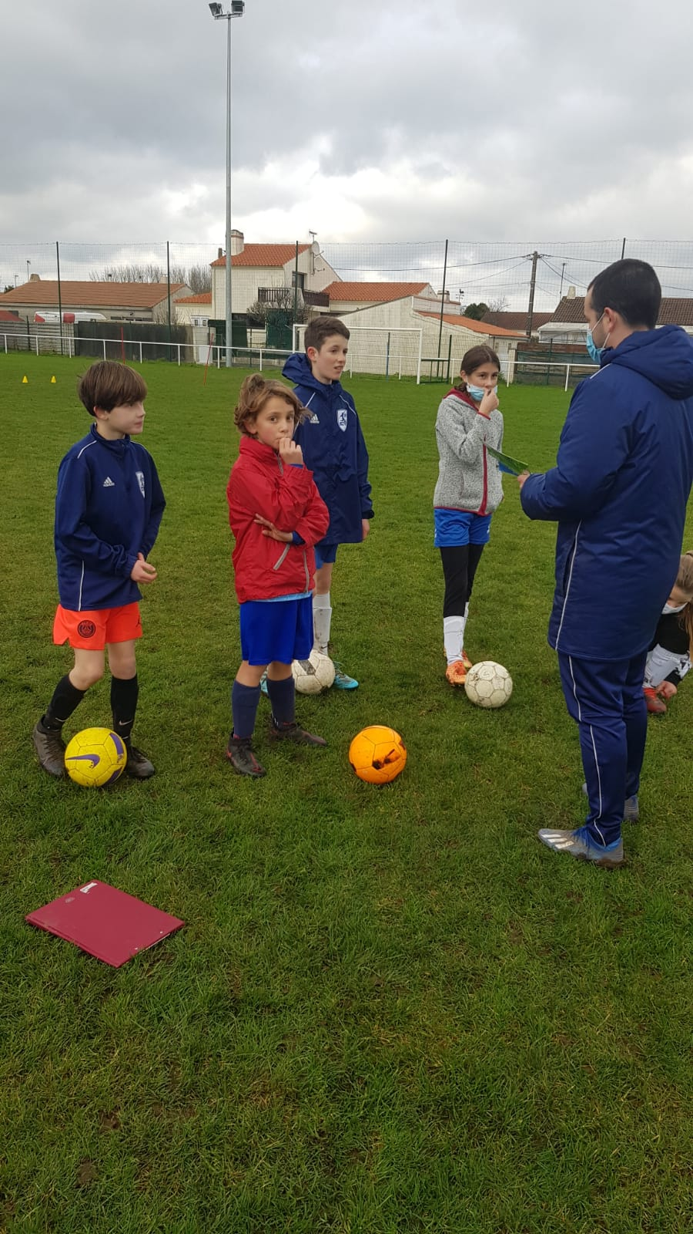
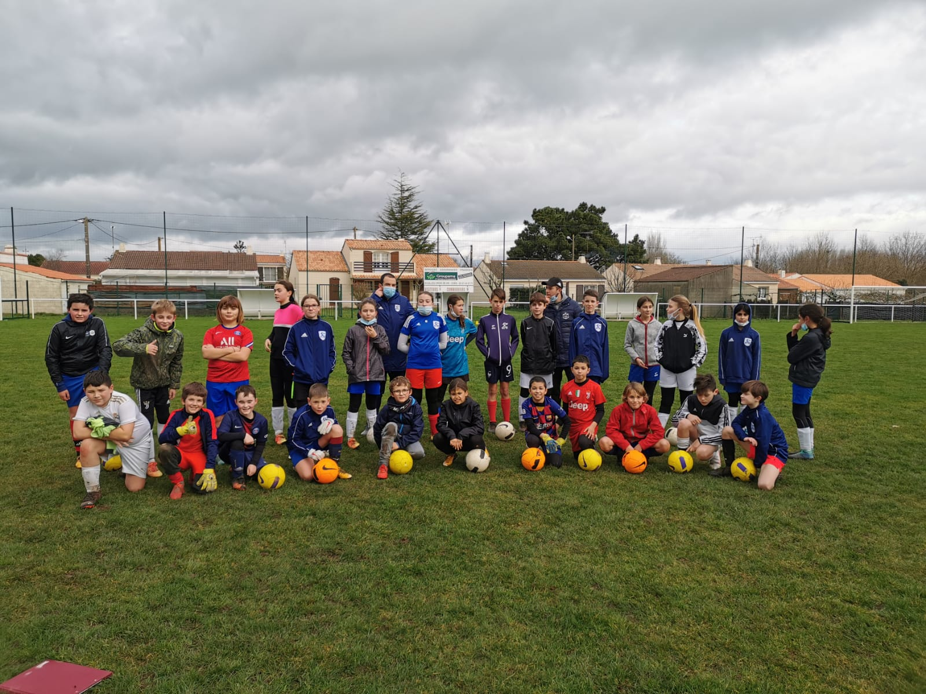
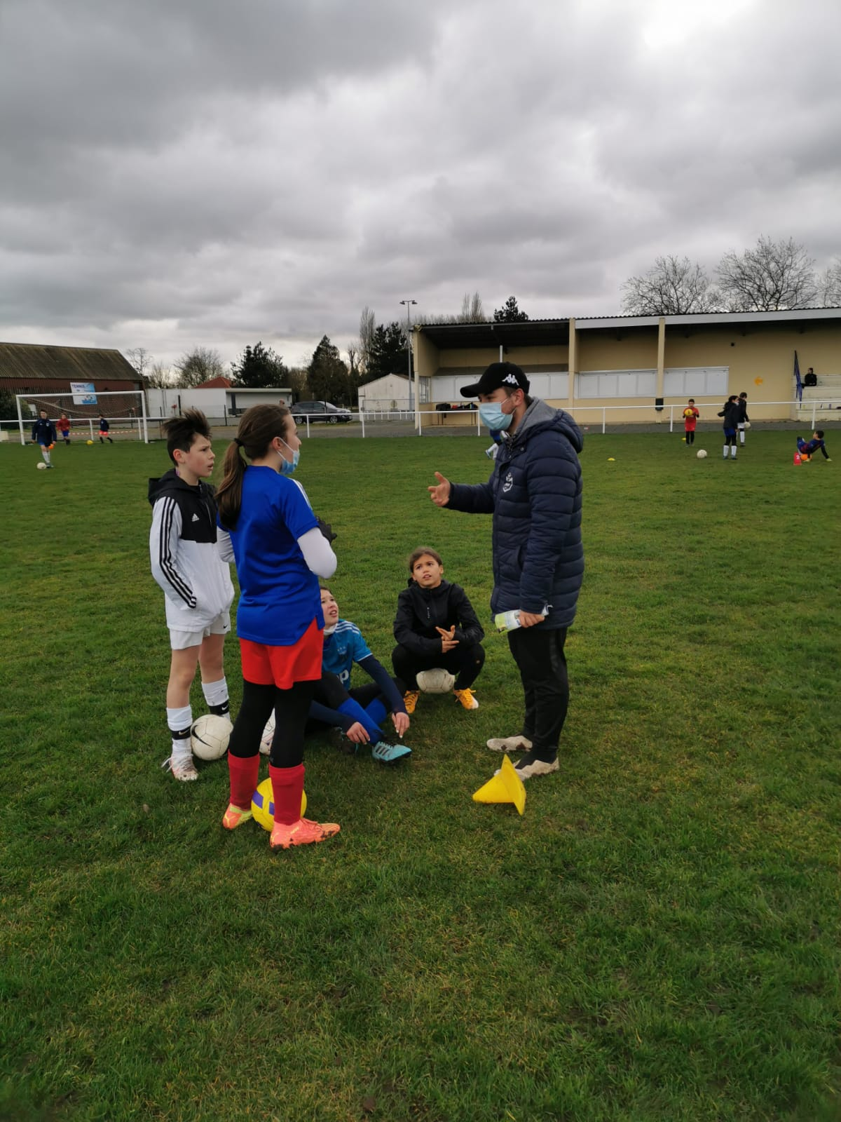
PHOTO
DE
L’ACTION

